Slide 1
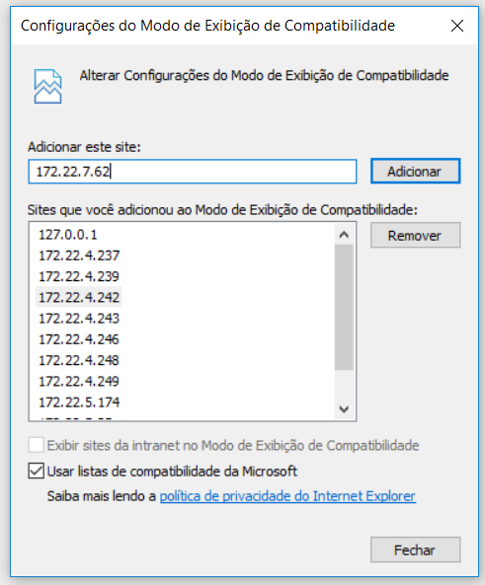
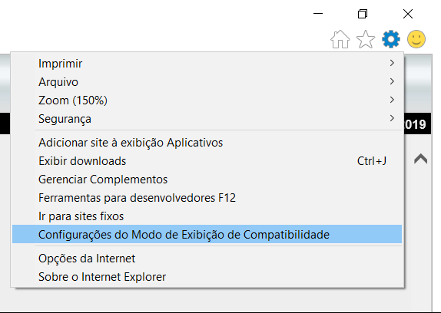
Configurações do Promax
Ao abrir seu Internet Explore faça os Seguintes Passos:
1º Passo: Acesse as Configurações do IE:
2º Passo: Adicione o IP do site.

Slide 2
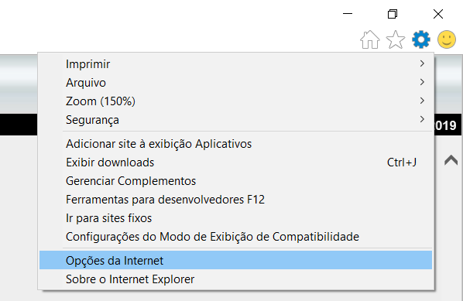
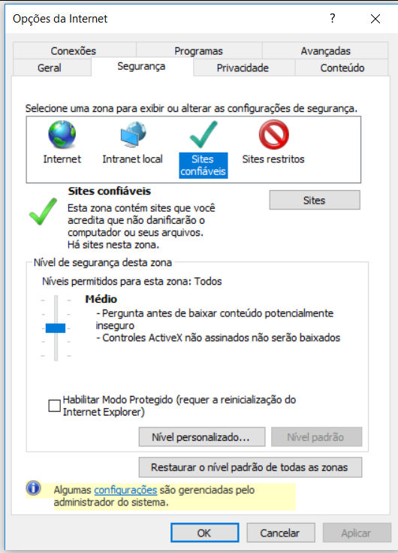
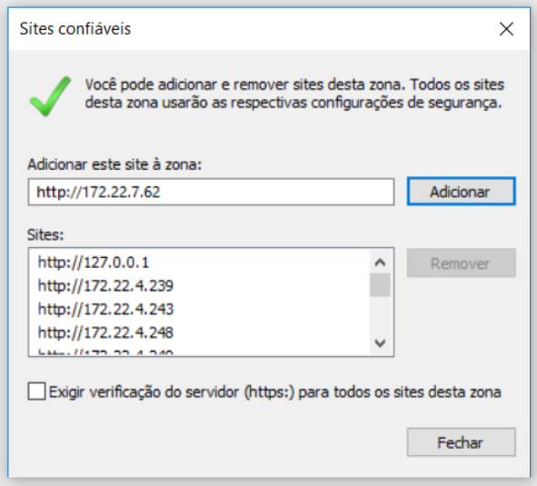
3º Passo: Acesse as Opções de Internet:
4º Passo: Na aba de Segurança, clique em “Sites confiáveis” e depois no botão “Sites”:
5º Passo: Bote o IP do site e depois em adicionar.

Slide 3
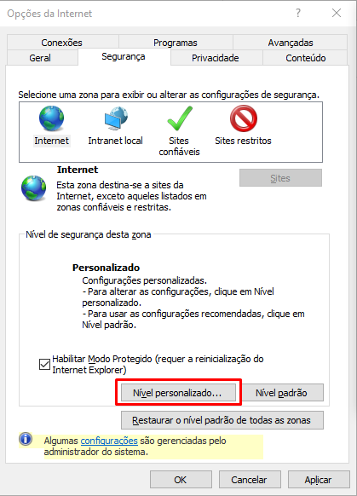
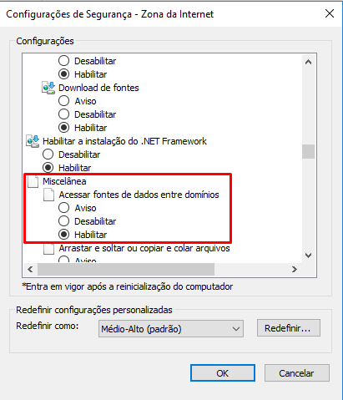
Ajustes de Segurança
1º Passo: Acesse as opções da Internet, “Nível personalizado”:
2º Passo: Procure por Miscelânea, Acessar fontes de dados entre domínios e marque como “Habilitar”.

Slide 4
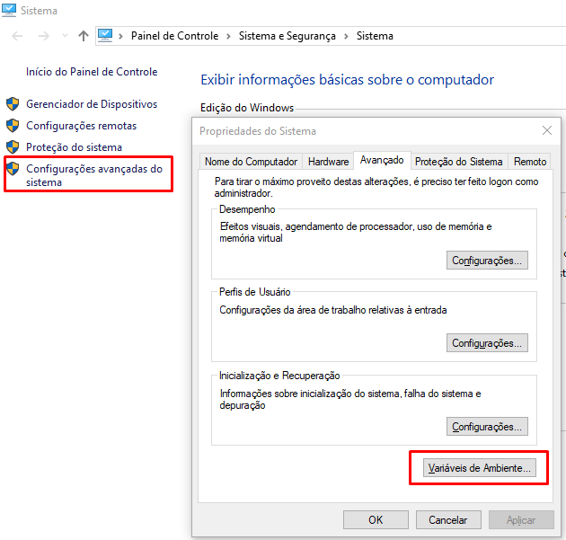
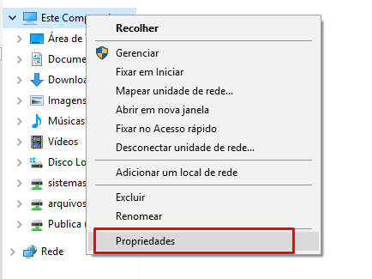
Configurando a variável de ambiente EXTFH
1º Passo: No servidor em que o Promax estiver instalado, acessar a opção Propriedades do Meu Computador:
2º Passo: Depois clique em Configurações avançadas do sistema, vá na aba Avançado e depois em Variáveis de Ambiente:

Slide 5
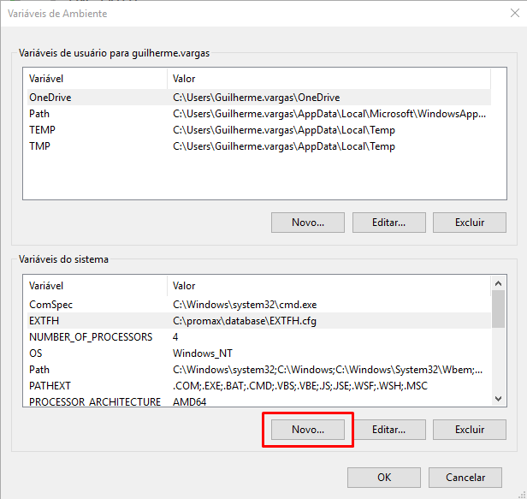
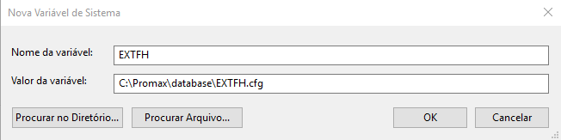
3º Passo: Em Variáveis do sistema, clique em “Novo”:
4º Passo: Informar no campo Nome da variável “EXTFH” e em seguida no campo Valor da variável deve ser informado o caminho onde o arquivo de configuração “EXTFH.cfg” se encontra.
Para criar a pasta e o arquivo cfg pule para o próximo slide.

Slide 6
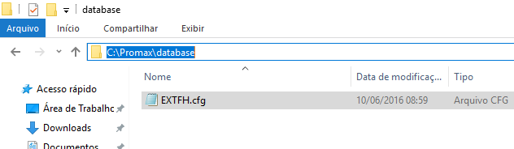
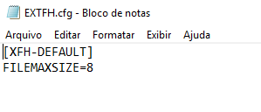
5º Passo: Vá aonde seu promax estiver instalado, crie uma pasta com o nome de “database”, (Não é obrigatório a criação da pasta para o próximo passo, o endereço pode ser opcional, mas deve estar dentro do endereço C:\Promax) .
Exemplo: “C:\Promax\database”.
6º Passo: Crie um arquivo com o nome “EXTFH.cfg” com o conteúdo:
[XFH-DEFAULT]
FILEMAXSIZE=8
7º Passo: Se você já criou o arquivo e concluiu o 4º Passo, é necessário reiniciar o servidor para concluir o procedimento.

Slide 7
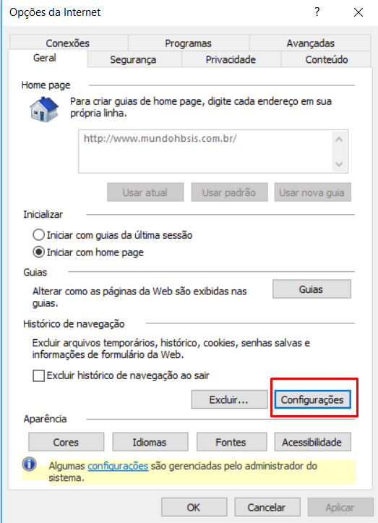
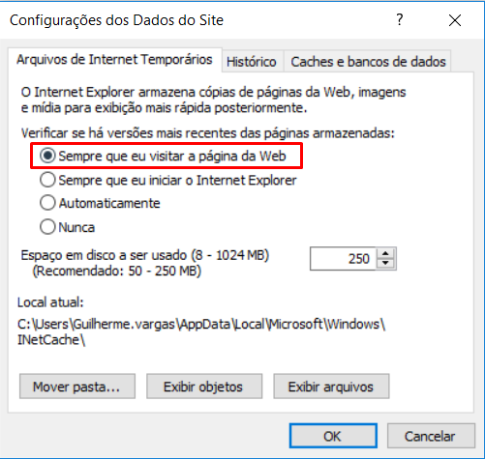
Configurações de Alerta dos Programas
1º Passo: Acesse as Opções da Internet, “Configurações”:
2º Passo: Em Arquivos de Internet Temporários, habilite a opção “Sempre que eu visitar a página da Web”.

Slide 8
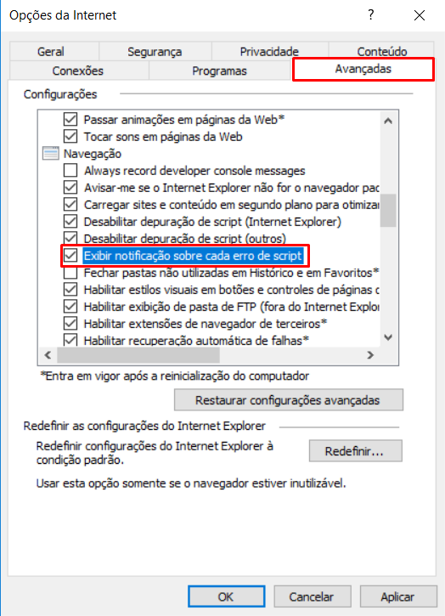
Configurações de Notificação de Erros
2º Passo: Acesse a aba Avançadas, procure por “Navegação”, habilite a opção “Exibir notificação sobre cada erro de script”.
1º Passo: Acesse as Opções da Internet:

Slide 9
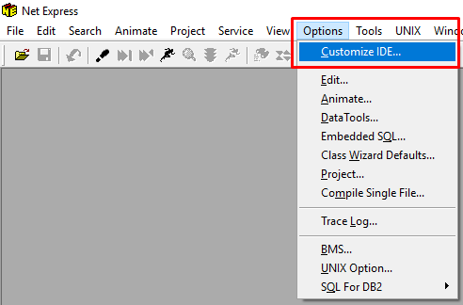
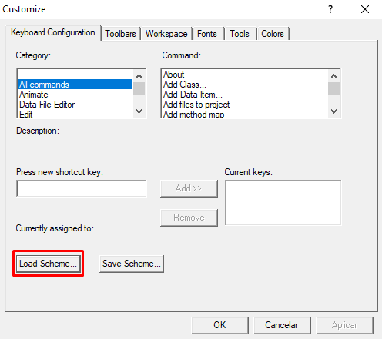
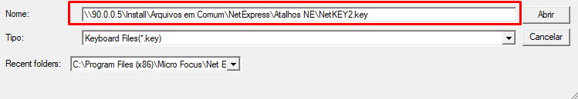
Configuração de atalhos do Net Express
1º Passo: Abra seu Net Express, vá em “Options” e depois em “Customize IDE”:
2º Passo: Na aba “Keyboard”, clique em “Load Scheme”:
3º Passo: Bote em nome do arquivo: \\90.0.0.5\Install\Arquivos em Comum\NetExpress\Atalhos NE\NetKEY2.key . (Dentro da pasta Atalhos NE, tem um documento “Help Net.doc” com todos os Atalhos do Net Express) .

Slide 10
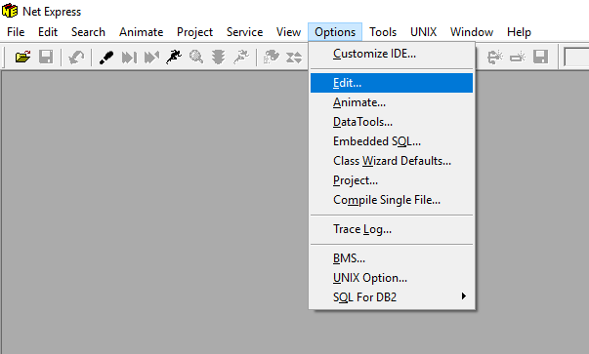
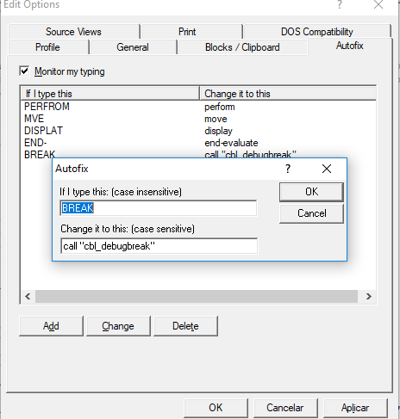
Atalho de DebugBreak
2º Passo: Na aba “Autofix”, clique em “Add”,
Na primeira linha coloque “Break”, e na segunda “call “cbl_debugbreak”:
1º Passo: Abra seu Net Express, vá em “Options” e depois em “Edit”:

Slide 11
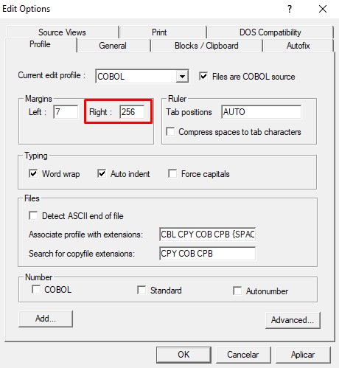
Configuração do tamanho da tela do Net Express
2º Passo: Na aba Profile, em “Margins” altere o valor de “Right” para 256.
1º Passo: Abra seu Net Express, vá em “Options” e depois em “Edit”:

